Slide 1



Sistema de Integración Comunitario SICO
Proyecto de Desarrollo e Implementación
Santo Domingo, Distrito Nacional
09 de Enero de 2018

Slide 2
Problemas identificados
Inexistencia de una base de datos central.
Falta de un centro de datos equipado y seguro.
Carencia de equipos para el desarrollo.
Procesos manuales.
Carencia de sistema de seguridad tecnológica.

Slide 3
Problemas identificados
Terminales de usuarios obsoletas.
Falta de sistema de respaldo de datos.
Sistema eléctrico deficiente sin respaldo.
Red interna limitada e insegura.
Personal poco capacitado.

Slide 4
El proyecto y sus propósitos generales
Transformar la operación de inteligencia.
Elevar el nivel de eficiencia.
Mejorar el análisis de inteligencia.
Integrar bases de datos de otras direcciones.
Proveer acceso seguro a múltiples DB.

Slide 5
Objetivos del proyecto
Mejorar y asegurar la recolección y almacenamiento de los datos.
Crear base de datos central.
Instalar y equipar centro de datos.
Instalar y equipar centro de operaciones SICO.

Slide 6
Objetivos del Proyecto
Asegurar infraestructura de red.
Actualizar terminales (PC) usuarios.
Capacitar al personal.
Implementar sistema de seguridad lógica y física.
Implementar políticas y procedimientos.

Slide 7
Alcance del Proyecto
Implementar SICO.
Construir y adecuar área física (CD, CO, UGD).
Instalación y equipamiento.
Implementar políticas y procedimientos.
Entrenamiento y capacitación.

Slide 8
¿Qué es SICO?
Es un sistema integrado diseñado para manejar y administrar de forma segura el ciclo de inteligencia.

Slide 9
Funcionalidades del SICO
Aplicación movil.
Registro y validación de usuarios.
Registro de eventos (textos, voz, fotos y videos).
Ejecución análisis de inteligencia.

Slide 10
Funcionalidades del SICO
Depuraciones.
Integración con bases de datos externas.
Interconexión entre sistemas.
Acceso remota a través de portal de consulta.
Administración de fuente humana.
Generación de reportes y estadísticas.

Slide 11
Aplicación Móvil
El objetivo de la app es permitir registrar usuario que previamente existe en la base de datos de comunitarios, con la finalidad de facilitar registrar Denuncias, con texto, images, sonido y/o video.

Slide 12
Flujo de Aplicación Móvil
INICIO
Registrar Usuario
Iniciar Sesión
Comunitarios
NO
Consultas
NO
FIN
SI
SI
Hacer Denuncia
Rol A
SI
Dashboard Director
Muestra Gróficas
Texto – Imágenes – Audio - Video
Permite Filtrar
NO
Envío de Email
Rol B
SI
Dashboard SubDirector
Muestra Gróficas
Permite Filtrar
NO
BD Denuncias
NO
Rol C
SI
Consultar Info Ciudadano
Muestra Gral. Info.
Por DEFINIR

Slide 13
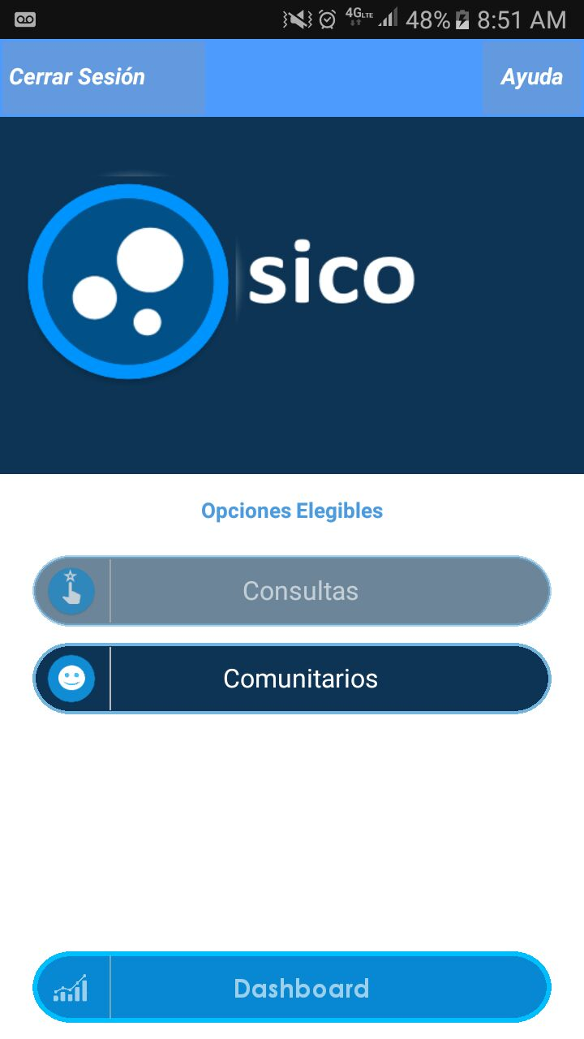
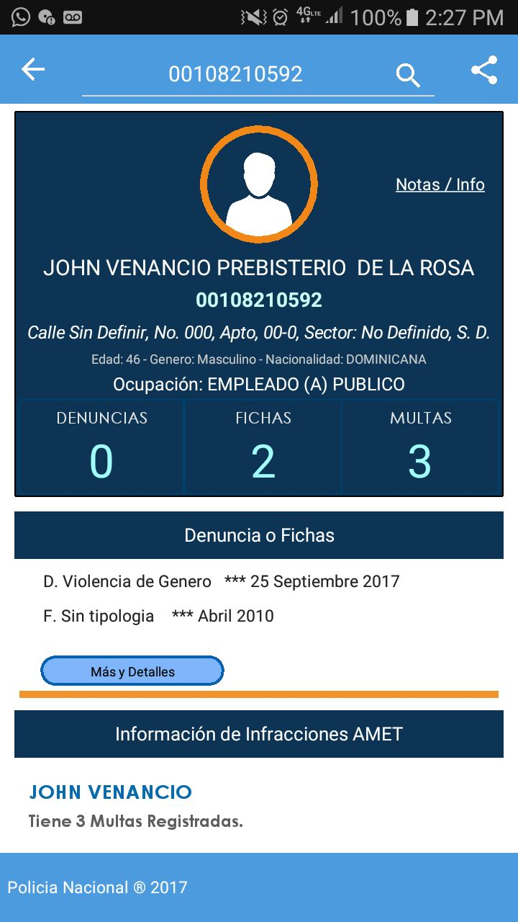
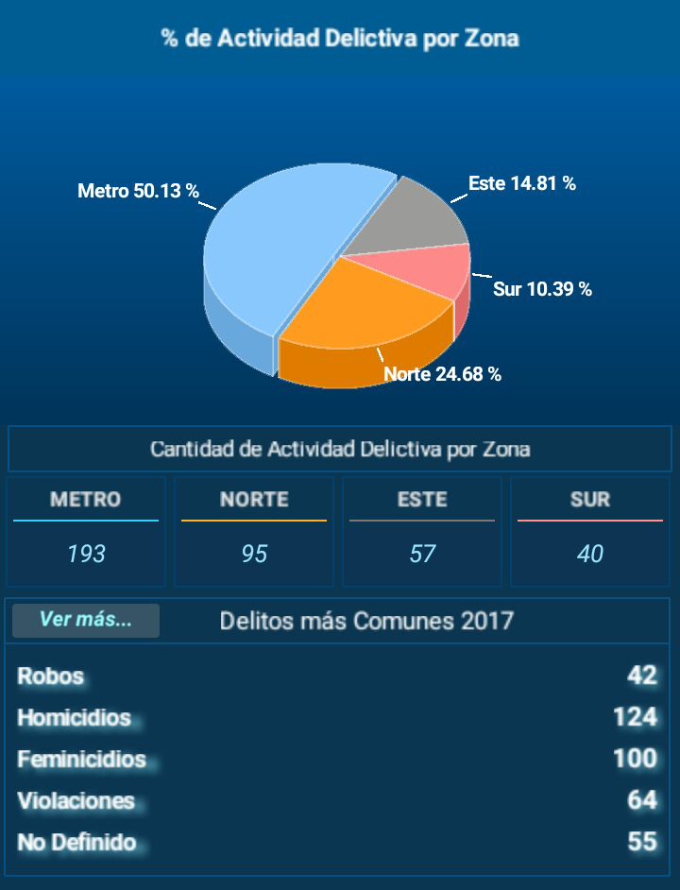
Aplicación Móvil
Pantalla de Inicio
Pantalla de Depuración
Dashboard

Slide 14
Aplicación Desktop
Esta aplicación es la que se utilizará para administrar, procesar, diseminar y finalmente concluir con el resultado arrojado en base a la acción tomada de las denuncias hechas por los comunitarios a través de la aplicación móvil, resultado que pudiera ser positivo o negativo.

Slide 15
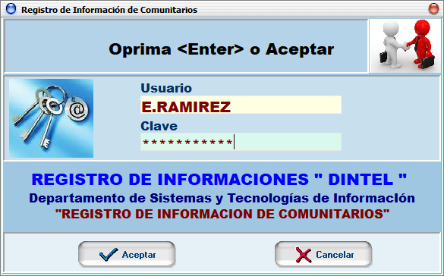
Logín del Usuario a la Aplicación Desktop

Slide 16
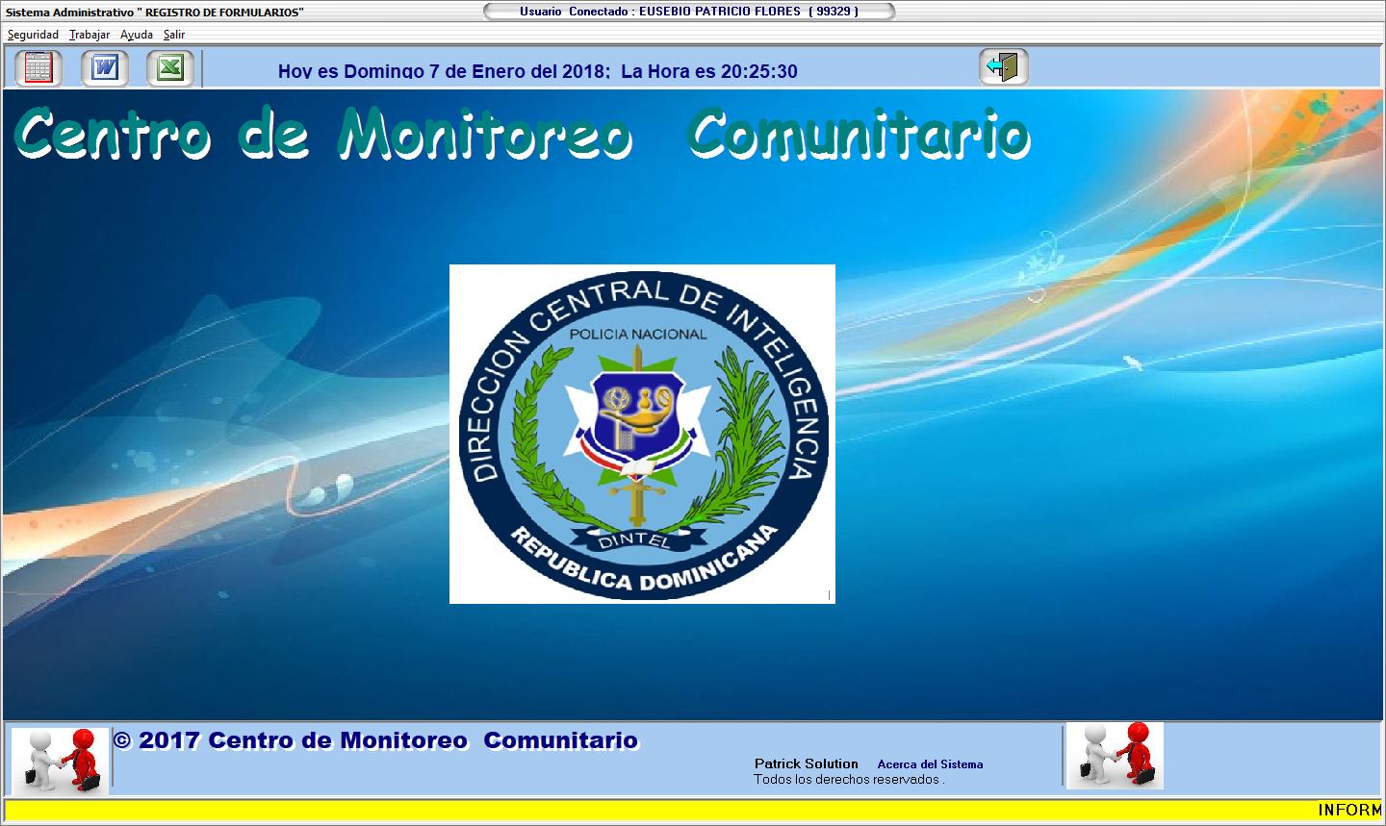
Pantalla Principal de la Aplicación Desktop ó Menú

Slide 17
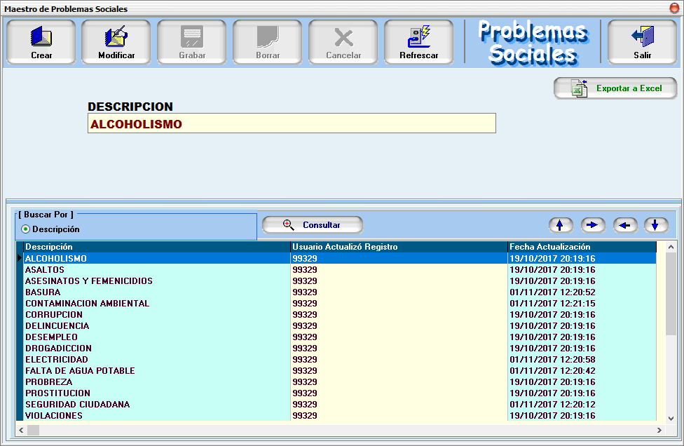
Maestro para definir los diferentes Problemas Sociales

Slide 18
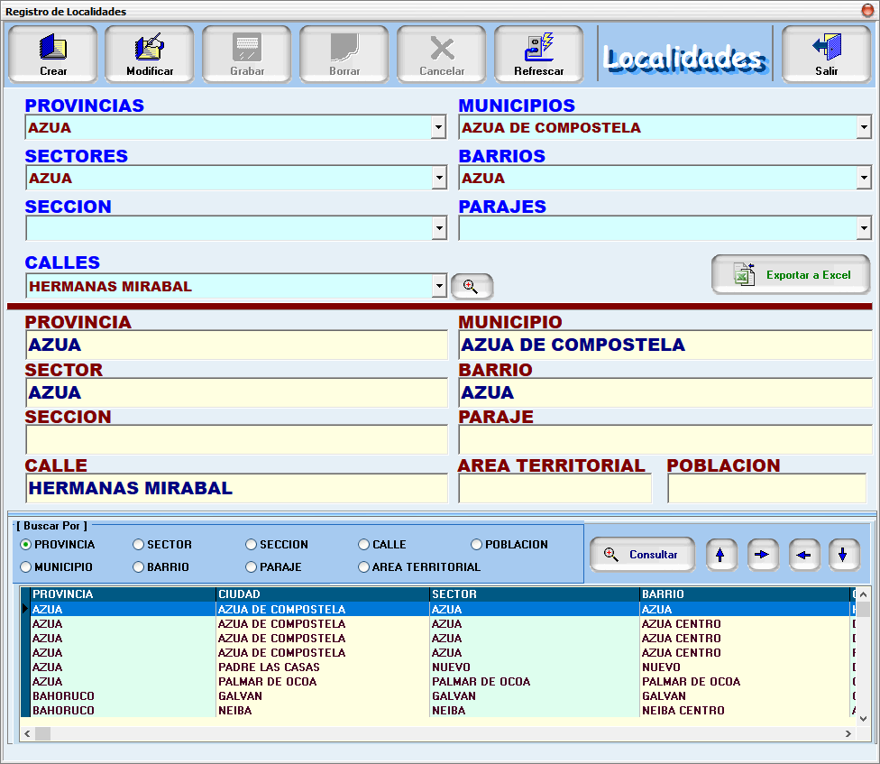
Maestro para definir las diferentes Localidades

Slide 19
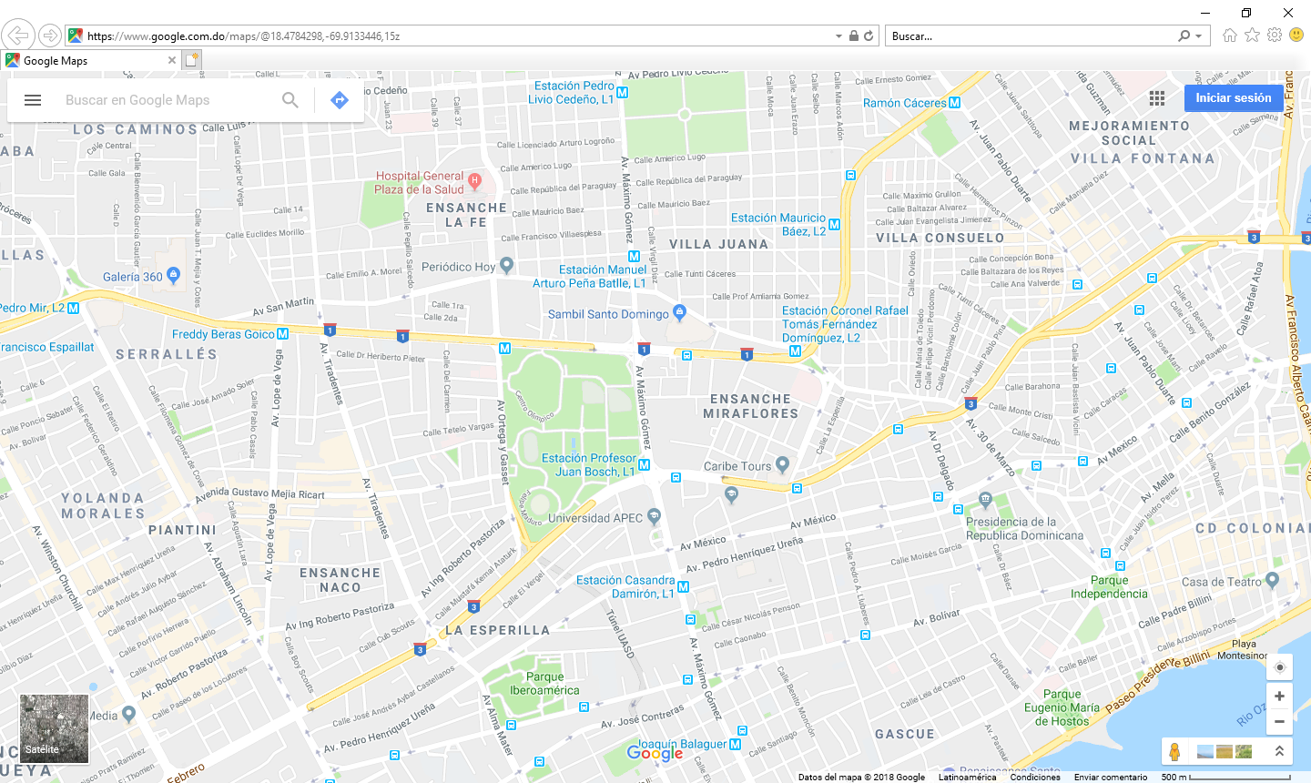
Georeferencia de las diferentes Localidades

Slide 20
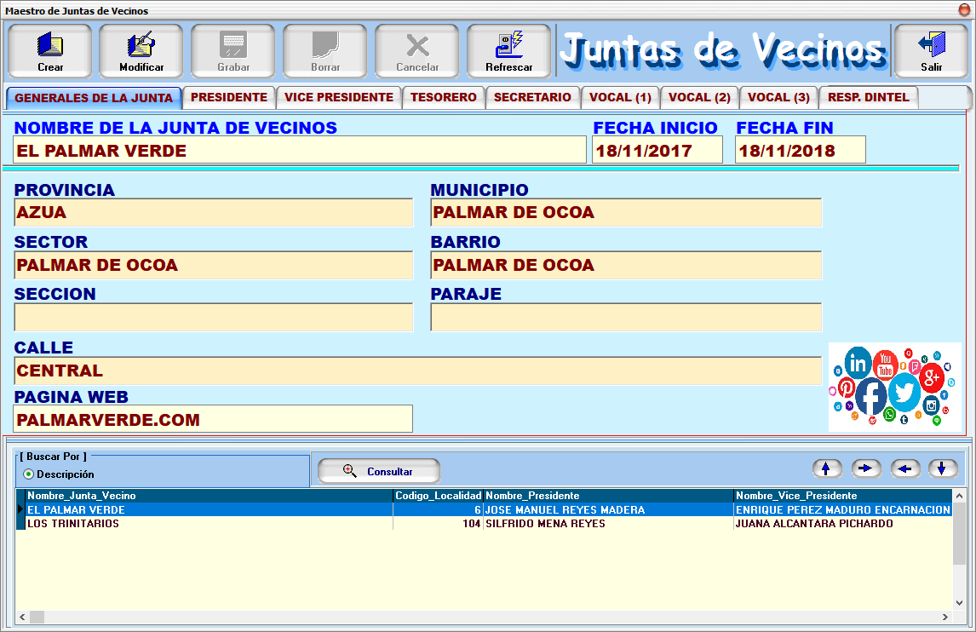
Maestro de las diferentes Juntas de Vecinos

Slide 21
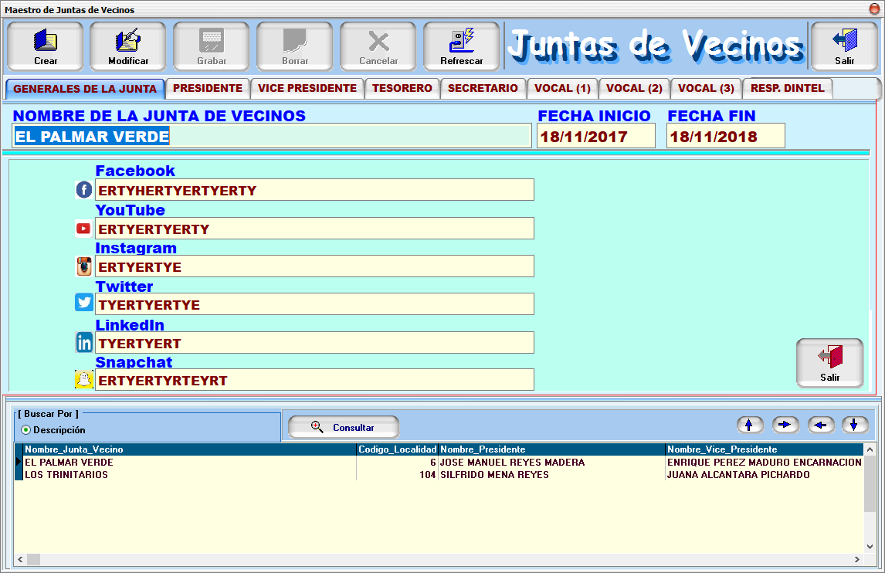
Registro de las Redes Sociales de la Junta

Slide 22
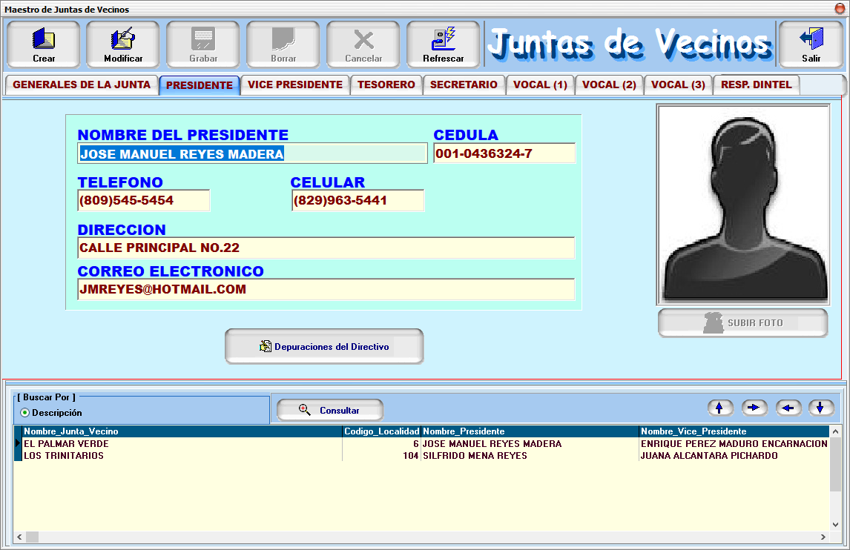
Datos del Presidente de la Junta de Vecinos

Slide 23
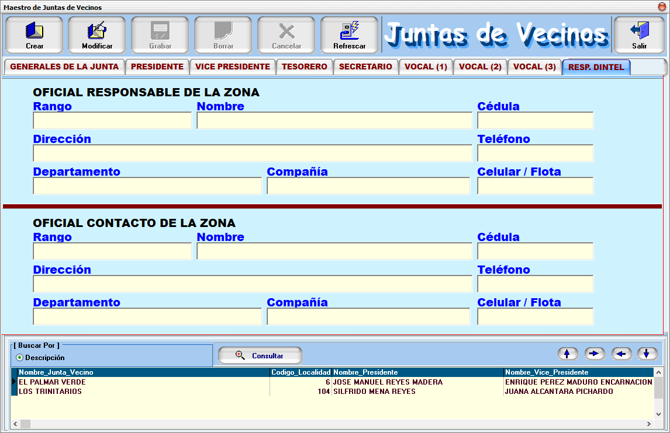
Datos de los Representantes Dintel

Slide 24
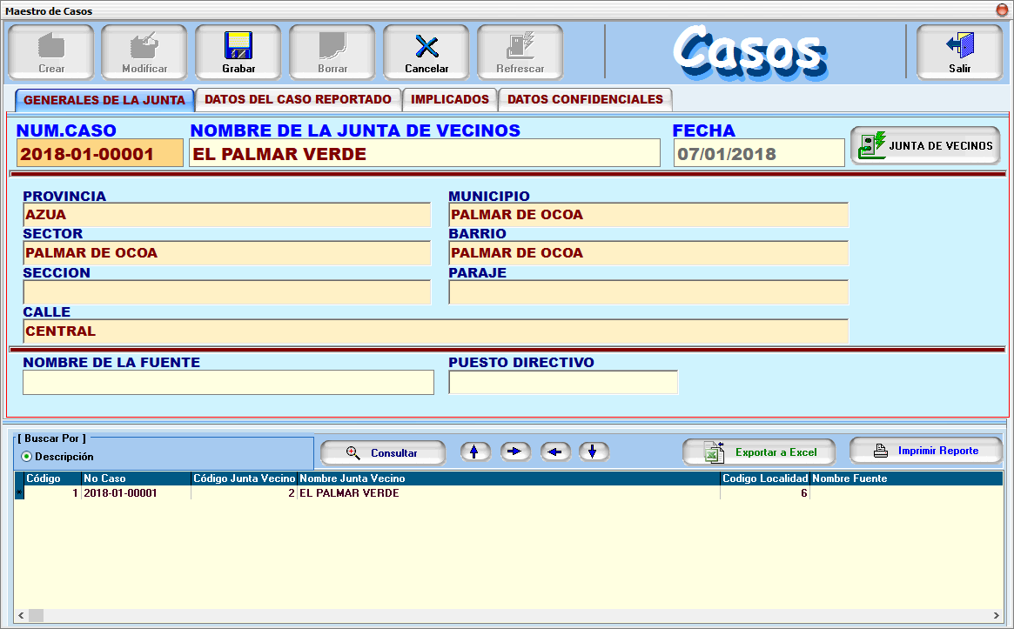
Registro de Casos Reportado

Slide 25
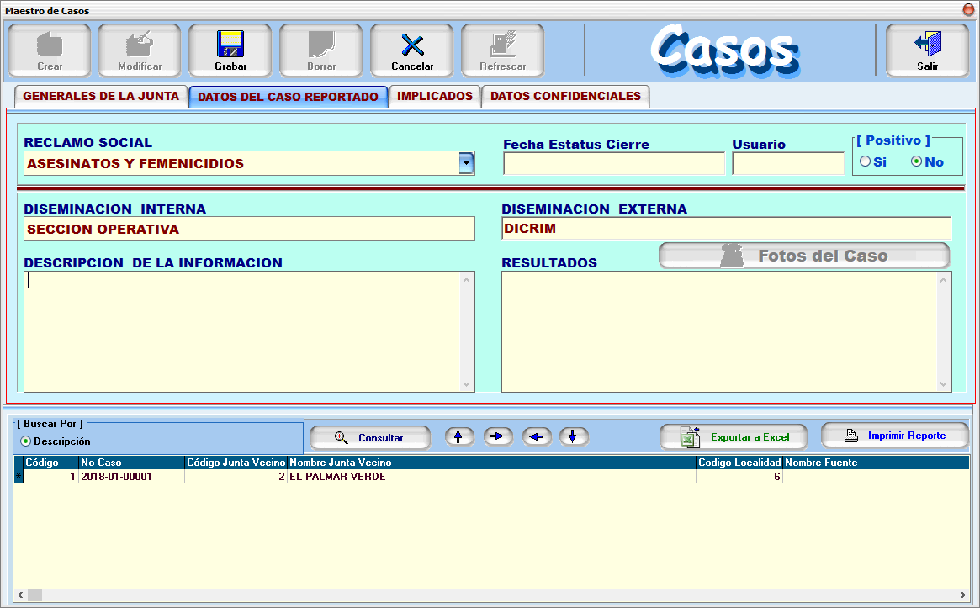
Datos del caso reportado

Slide 26
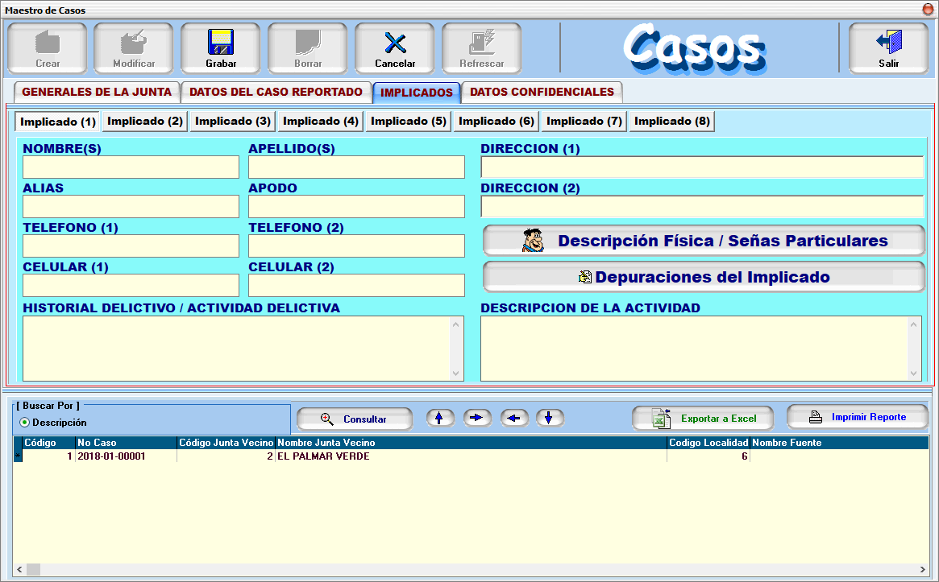
Implicados del caso

Slide 27
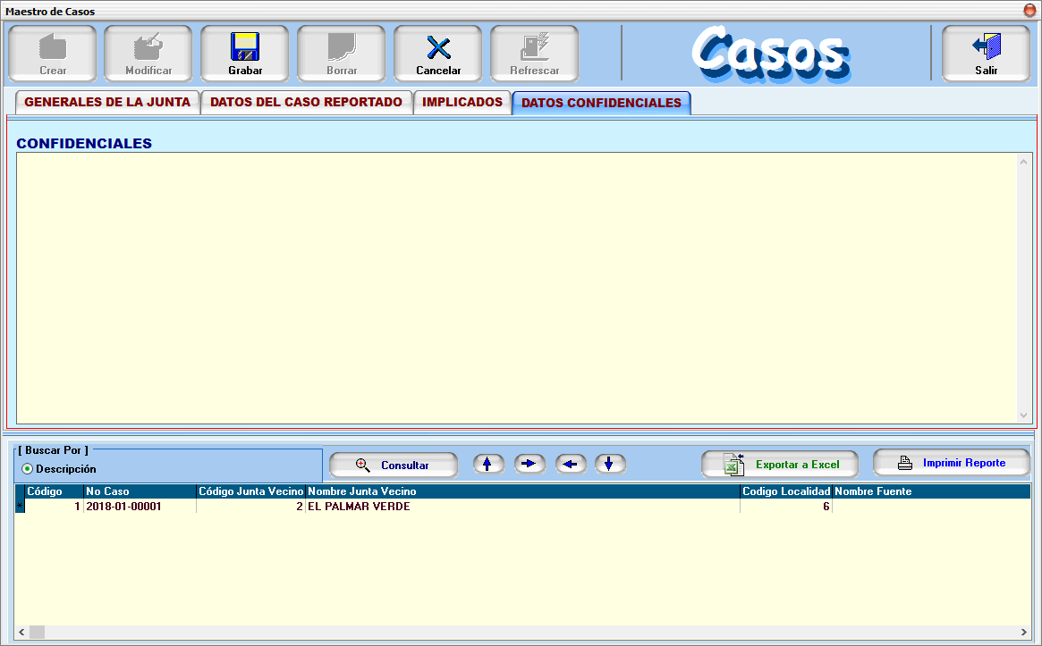
Registro de Confidenciales

